Slide 1

使用 Go 和 Redis 构建有趣的程序
黄健宏 @ huangz.me

Slide 2

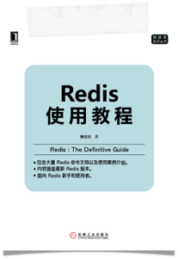
关于我
黄健宏，网名 huangz ，广东清远人。
计算机技术图书作者和译者，偶尔也写一点小程序自娱自乐。
精通 Go、 Python 、 Ruby 、 PHP、 C 等数十种语言……的 Hello World ！
著作：《Redis 设计与实现》，《Redis 使用教程》（写作中）。
翻译：《Go Web 编程》，《Redis 实战》。
开源文档：《Go 标准库中文文档》，《Redis 命令参考》，《SICP 解题集》等。
个人网站： huangz.me 。

Slide 3
路线图

Slide 4
路线图
Redis 简介

Slide 5
路线图
Redis 简介
使用 Redis 构建锁

Slide 6
路线图
Redis 简介
使用 Redis 构建锁
使用 Redis 构建在线用户统计器

Slide 7
路线图
Redis 简介
使用 Redis 构建锁
使用 Redis 构建在线用户统计器
使用 Redis 构建自动补完程序

Slide 8
Redis
an open source, in-memory data structure store

Slide 9
特点

Slide 10
特点
具有多种不同的数据结构可用，其中包括：字符串、散列、列表、集合、有序集合、位图(bitmap）、HyperLogLog、地理坐标（GEO）

Slide 11
特点
具有多种不同的数据结构可用，其中包括：字符串、散列、列表、集合、有序集合、位图(bitmap）、HyperLogLog、地理坐标（GEO）
内存存储和基于多路复用的事件响应系统，确保了命令请求的执行速度和效率

Slide 12
特点
具有多种不同的数据结构可用，其中包括：字符串、散列、列表、集合、有序集合、位图(bitmap）、HyperLogLog、地理坐标（GEO）
内存存储和基于多路复用的事件响应系统，确保了命令请求的执行速度和效率
丰富的附加功能：事务、Lua 脚本、键过期机制、键淘汰机制、多种持久化方式（AOF、RDB、RDB+AOF 混合）

Slide 13
特点
具有多种不同的数据结构可用，其中包括：字符串、散列、列表、集合、有序集合、位图(bitmap）、HyperLogLog、地理坐标（GEO）
内存存储和基于多路复用的事件响应系统，确保了命令请求的执行速度和效率
丰富的附加功能：事务、Lua 脚本、键过期机制、键淘汰机制、多种持久化方式（AOF、RDB、RDB+AOF 混合）
强大的多机功能支持：主从复制（单主多从）、Sentinel（高可用）、集群（基于 Raft 算法，多主多从，内建高可用）

Slide 14
特点
具有多种不同的数据结构可用，其中包括：字符串、散列、列表、集合、有序集合、位图(bitmap）、HyperLogLog、地理坐标（GEO）
内存存储和基于多路复用的事件响应系统，确保了命令请求的执行速度和效率
丰富的附加功能：事务、Lua 脚本、键过期机制、键淘汰机制、多种持久化方式（AOF、RDB、RDB+AOF 混合）
强大的多机功能支持：主从复制（单主多从）、Sentinel（高可用）、集群（基于 Raft 算法，多主多从，内建高可用）
拥有无限可能性的扩展模块系统：神经网络、全文搜索、JSON 数据结构等等。

Slide 15
数据结构
data structures

Slide 16
字符串
索引 | 0 | 1 | 2 | 3 | 4 | 5 | 6 | 7 | 8 | 9 | 10 | 11
字符 | ‘h’ | ‘e’ | ‘l’ | ‘l’ | ‘o’ | ‘ ’ | ‘w’ | ‘o’ | ‘r’ | ‘l’ | ‘d’ | ‘\0’
带索引、带长度记录、二进制安全、带有内存预分配策略的字符串实现

Slide 17
散列
键
“name”
“age”
“gender”
值
“peter”
32
“male”
使用哈希表储存键值对、每个键都各不相同、获取单个键值对的复杂度为常数

Slide 18
列表
索引 | 0 | 1 | 2 | 3
项 | “job::6379” | “msg::10086” | “request::256” | “user::peter”
使用双端链表实现的有序序列、针对两端的操作为常数复杂度、其他列表操作多为线性复杂度、允许重复元素

Slide 19
集合
“tom”
“peter”
“jack”
“david”
“mary”
以无序方式储存任意多个各不相同的元素、针对单个元素的操作都为常数复杂度、可执行并集交集等常见的集合计算

Slide 20
有序集合
分值 | 成员
1.5 | ”banana”
2.5 | “cherry”
3.7 | “apple”
8.3 | “durian”
各不相同的多个成员按分值大小进行排列、可以按分值顺序或者成员顺序执行多项有序操作、使用 Skip List 实现

Slide 21
位图（bitmap）
索引 | 0 | 1 | 2 | 3 | 4 | 5 | 6 | 7
位 | 0 | 1 | 1 | 0 | 1 | 1 | 1 | 0
由一连串二进制位组成、可单独设置指定的位、可获取指定范围的多个位又或者对它们进行计数

Slide 22
HyperLogLog
010010101010010101010010101000101010010010101010010101010010
HyperLogLog 算法
“peter”
32
基于概率算法实现、可以计算出给定集合的近似基数、只使用固定大小的内存

Slide 23

地理位置（GEO）
113.2099647, 23.593675
“Qingyuan“
113.106308, 23.0088312
“Guangzhou”
储存经纬度坐标、可以进行范围计算、或者计算两地间的距离

Slide 24
键
值
“msg”
“profile”
“job-queue”
“team-member”
“fruit-price”
“hello world”
“name”
“age”
“gender”
“peter”
32
“male”
“job::6379” | “msg::10086” | “request::256” | “user::peter”
“peter”, “jack”, “tom”, “mary”, “david”
1.5 | ”banana”
2.5 | “cherry”
3.7 | “apple”
8.3 | “durian”

Slide 25
命令请求
COMMAND <key> <arg1> <arg2> <arg3> … OPTION1 <value1> <value2> …
命令
键
参数
选项
选项的值

Slide 26
命令请求
COMMAND <key> <arg1> <arg2> <arg3> … OPTION1 <value1> <value2> …
命令
键
参数
选项
选项的值
PING
SET msg “hello world”
SORT fruit ALPHA GET *-price
HMSET profile “name” “peter” “age” 32 “gender” “male”
RPUSH “job-queue” “job::6379” “msg::10086” “request::256” “user::peter”
…

Slide 27
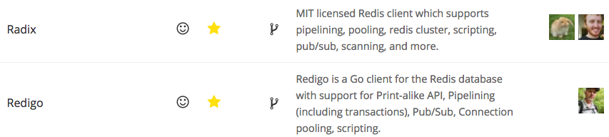
获取客户端

Slide 28
获取客户端
go get github.com/mediocregopher/radix.v2

Slide 29
连接客户端
package main
import (
"fmt"
"github.com/mediocregopher/radix.v2/redis"
)
func main() {
client, _ := redis.Dial("tcp", "localhost:6379")
defer client.Close()
repl := client.Cmd("PING")
content, _ := repl.Str()
fmt.Println(content) // "PONG"
}

Slide 30
连接客户端
package main
import (
"fmt"
"github.com/mediocregopher/radix.v2/redis"
)
func main() {
client, _ := redis.Dial("tcp", "localhost:6379")
defer client.Close()
repl := client.Cmd("PING")
content, _ := repl.Str()
fmt.Println(content) // "PONG"
}
连接服务器

Slide 31
连接客户端
package main
import (
"fmt"
"github.com/mediocregopher/radix.v2/redis"
)
func main() {
client, _ := redis.Dial("tcp", "localhost:6379")
defer client.Close()
repl := client.Cmd("PING")
content, _ := repl.Str()
fmt.Println(content) // "PONG"
}
连接服务器
执行命令并获取回复

Slide 32
连接客户端
package main
import (
"fmt"
"github.com/mediocregopher/radix.v2/redis"
)
func main() {
client, _ := redis.Dial("tcp", "localhost:6379")
defer client.Close()
repl := client.Cmd("PING")
content, _ := repl.Str()
fmt.Println(content) // "PONG"
}
连接服务器
执行命令并获取回复
将回复转换为字符串

Slide 33
锁
lock

Slide 34
锁
锁是一种同步机制， 它可以保证一项资源在任何时候只能被一个进程使用， 如果有其他进程想要使用相同的资源， 那么它们就必须等待， 直到正在使用资源的进程放弃使用权为止。

Slide 35
锁
锁是一种同步机制， 它可以保证一项资源在任何时候只能被一个进程使用， 如果有其他进程想要使用相同的资源， 那么它们就必须等待， 直到正在使用资源的进程放弃使用权为止。
一个锁实现通常会有获取（acquire）和释放（release）这两种操作：

Slide 36
锁
锁是一种同步机制， 它可以保证一项资源在任何时候只能被一个进程使用， 如果有其他进程想要使用相同的资源， 那么它们就必须等待， 直到正在使用资源的进程放弃使用权为止。
一个锁实现通常会有获取（acquire）和释放（release）这两种操作：
获取操作用于取得资源的独占使用权。 在任何时候， 最多只能有一个进程取得锁， 我们把成功取得锁的进程称之为锁的持有者。 在锁已经被持有的情况下， 所有尝试再次获取锁的操作都会失败。

Slide 37
锁
锁是一种同步机制， 它可以保证一项资源在任何时候只能被一个进程使用， 如果有其他进程想要使用相同的资源， 那么它们就必须等待， 直到正在使用资源的进程放弃使用权为止。
一个锁实现通常会有获取（acquire）和释放（release）这两种操作：
获取操作用于取得资源的独占使用权。 在任何时候， 最多只能有一个进程取得锁， 我们把成功取得锁的进程称之为锁的持有者。 在锁已经被持有的情况下， 所有尝试再次获取锁的操作都会失败。
释放操作用于放弃资源的独占使用权， 一般由锁的持有者调用。 在锁被释放之后， 其他进程就可以尝试再次获取这个锁了。

Slide 38
方法一 —— 使用字符串
将一个字符串键用作锁，如果这个键有值，那么说明锁已被获取；反之，如果键没有值，那么说明锁未被获取，程序可以通过为其设置值来获取锁。

Slide 39

方法一 —— 使用字符串
将一个字符串键用作锁，如果这个键有值，那么说明锁已被获取；反之，如果键没有值，那么说明锁未被获取，程序可以通过为其设置值来获取锁。
键
“LOCK_KEY”
值
nil

Slide 40

方法一 —— 使用字符串
将一个字符串键用作锁，如果这个键有值，那么说明锁已被获取；反之，如果键没有值，那么说明锁未被获取，程序可以通过为其设置值来获取锁。
键
“LOCK_KEY”
值
nil
键
“LOCK_KEY”
值
“LOCKING”

Slide 41
需要用到的命令

Slide 42
需要用到的命令
GET key
获取字符串键 key 的值，如果该键尚未有值，那么返回一个空值（nil）

Slide 43
需要用到的命令
GET key
获取字符串键 key 的值，如果该键尚未有值，那么返回一个空值（nil）
SET key value
将字符串键 key 的值设置为 value ，如果键已经有值，那么默认使用新值去覆盖旧值

Slide 44
需要用到的命令
GET key
获取字符串键 key 的值，如果该键尚未有值，那么返回一个空值（nil）
SET key value
将字符串键 key 的值设置为 value ，如果键已经有值，那么默认使用新值去覆盖旧值
DEL key
删除给定的键 key

Slide 45
实现代码
const lock_key = "LOCK_KEY"
const lock_value = "LOCK_VALUE"
func acquire(client *redis.Client) bool {
current_value, _ := client.Cmd("GET", lock_key).Str()
if current_value == "" {
client.Cmd("SET", lock_key, lock_value)
return true
} else {
return false
}
}
func release(client *redis.Client) {
client.Cmd("DEL", lock_key)
}

Slide 46
实现代码
const lock_key = "LOCK_KEY"
const lock_value = "LOCK_VALUE"
func acquire(client *redis.Client) bool {
current_value, _ := client.Cmd("GET", lock_key).Str()
if current_value == "" {
client.Cmd("SET", lock_key, lock_value)
return true
} else {
return false
}
}
func release(client *redis.Client) {
client.Cmd("DEL", lock_key)
}
获取键的值

Slide 47
实现代码
const lock_key = "LOCK_KEY"
const lock_value = "LOCK_VALUE"
func acquire(client *redis.Client) bool {
current_value, _ := client.Cmd("GET", lock_key).Str()
if current_value == "" {
client.Cmd("SET", lock_key, lock_value)
return true
} else {
return false
}
}
func release(client *redis.Client) {
client.Cmd("DEL", lock_key)
}
获取键的值
为键设置值

Slide 48
实现代码
const lock_key = "LOCK_KEY"
const lock_value = "LOCK_VALUE"
func acquire(client *redis.Client) bool {
current_value, _ := client.Cmd("GET", lock_key).Str()
if current_value == "" {
client.Cmd("SET", lock_key, lock_value)
return true
} else {
return false
}
}
func release(client *redis.Client) {
client.Cmd("DEL", lock_key)
}
获取键的值
为键设置值
删除键

Slide 49

竞争条件
const lock_key = "LOCK_KEY"
const lock_value = "LOCK_VALUE"
func acquire(client *redis.Client) bool {
current_value, _ := client.Cmd("GET", lock_key).Str()
if current_value == "" {
client.Cmd("SET", lock_key, lock_value)
return true
} else {
return false
}
}
func release(client *redis.Client) {
client.Cmd("DEL", lock_key)
}

Slide 50
客户端一
客户端二
开始
开始

Slide 51
客户端一
客户端二
开始
开始
GET LOCK_KEY
GET LOCK_KEY

Slide 52
客户端一
客户端二
开始
开始
GET LOCK_KEY
GET LOCK_KEY
SET LOCK_KEY

Slide 53
客户端一
客户端二
开始
开始
GET LOCK_KEY
GET LOCK_KEY
SET LOCK_KEY
成功获取锁

Slide 54
客户端一
客户端二
开始
开始
GET LOCK_KEY
GET LOCK_KEY
SET LOCK_KEY
成功获取锁

Slide 55
客户端一
客户端二
开始
开始
GET LOCK_KEY
GET LOCK_KEY
SET LOCK_KEY
不知道锁键已被修改，继续执行 SET 命令。
成功获取锁
SET LOCK_KEY

Slide 56
客户端一
客户端二
开始
开始
GET LOCK_KEY
GET LOCK_KEY
SET LOCK_KEY
不知道锁键已被修改，继续执行 SET 命令。
成功获取锁
SET LOCK_KEY
同时存在两个锁，出错！
成功获取锁

Slide 57
方法二 —— 使用事务保证安全性
锁的基本实现方法跟之前一样，但使用 Redis 的事务特性保证操作的安全性。

Slide 58

方法二 —— 使用事务保证安全性
锁的基本实现方法跟之前一样，但使用 Redis 的事务特性保证操作的安全性。
命令
命令
命令
命令
命令
执行器

Slide 59

方法二 —— 使用事务保证安全性
锁的基本实现方法跟之前一样，但使用 Redis 的事务特性保证操作的安全性。
命令
命令
命令
命令
命令
执行器
命令
命令
命令
事务
命令
执行器
命令A
命令B
命令C

Slide 60
需要用到的命令

Slide 61
需要用到的命令
WATCH key [key …]
监视给定的键，如果这些键在事务执行之前已经被修改，那么拒绝执行事务

Slide 62
需要用到的命令
WATCH key [key …]
监视给定的键，如果这些键在事务执行之前已经被修改，那么拒绝执行事务
MULTI
开启一个事务，之后客户端发送的所有操作命令都会被放入到事务队列里面

Slide 63
需要用到的命令
WATCH key [key …]
监视给定的键，如果这些键在事务执行之前已经被修改，那么拒绝执行事务
MULTI
开启一个事务，之后客户端发送的所有操作命令都会被放入到事务队列里面
EXEC
尝试执行事务，成功时将返回一个由多个命令回复组成的队列，失败则返回 nil

Slide 64
实现代码
func acquire(client *redis.Client) bool {
client.Cmd("WATCH", lock_key)
current_value, _ := client.Cmd("GET", lock_key).Str()
if current_value == "" {
client.Cmd("MULTI")
client.Cmd("SET", lock_key, lock_value)
repl, _ := client.Cmd("EXEC").List()
if repl != nil {
return true
}
}
return false
}

Slide 65
实现代码
func acquire(client *redis.Client) bool {
client.Cmd("WATCH", lock_key)
current_value, _ := client.Cmd("GET", lock_key).Str()
if current_value == "" {
client.Cmd("MULTI")
client.Cmd("SET", lock_key, lock_value)
repl, _ := client.Cmd("EXEC").List()
if repl != nil {
return true
}
}
return false
}
监视键

Slide 66
实现代码
func acquire(client *redis.Client) bool {
client.Cmd("WATCH", lock_key)
current_value, _ := client.Cmd("GET", lock_key).Str()
if current_value == "" {
client.Cmd("MULTI")
client.Cmd("SET", lock_key, lock_value)
repl, _ := client.Cmd("EXEC").List()
if repl != nil {
return true
}
}
return false
}
监视键
开启事务

Slide 67
实现代码
func acquire(client *redis.Client) bool {
client.Cmd("WATCH", lock_key)
current_value, _ := client.Cmd("GET", lock_key).Str()
if current_value == "" {
client.Cmd("MULTI")
client.Cmd("SET", lock_key, lock_value)
repl, _ := client.Cmd("EXEC").List()
if repl != nil {
return true
}
}
return false
}
监视键
开启事务
放入事务队列

Slide 68
实现代码
func acquire(client *redis.Client) bool {
client.Cmd("WATCH", lock_key)
current_value, _ := client.Cmd("GET", lock_key).Str()
if current_value == "" {
client.Cmd("MULTI")
client.Cmd("SET", lock_key, lock_value)
repl, _ := client.Cmd("EXEC").List()
if repl != nil {
return true
}
}
return false
}
监视键
开启事务
放入事务队列
尝试执行事务

Slide 69
实现代码
func acquire(client *redis.Client) bool {
client.Cmd("WATCH", lock_key)
current_value, _ := client.Cmd("GET", lock_key).Str()
if current_value == "" {
client.Cmd("MULTI")
client.Cmd("SET", lock_key, lock_value)
repl, _ := client.Cmd("EXEC").List()
if repl != nil {
return true
}
}
return false
}
监视键
开启事务
放入事务队列
尝试执行事务
根据事务是否执行成功来判断加锁是否成功

Slide 70
客户端一
客户端二
开始
开始

Slide 71
客户端一
客户端二
开始
开始
WATCH LOCK_KEY
WATCH LOCK_KEY
GET LOCK_KEY
GET LOCK_KEY

Slide 72
客户端一
客户端二
开始
开始
WATCH LOCK_KEY
WATCH LOCK_KEY
GET LOCK_KEY
GET LOCK_KEY
MULTI
SET LOCK_KEY
EXEC
事务执行成功

Slide 73
客户端一
客户端二
开始
开始
WATCH LOCK_KEY
WATCH LOCK_KEY
GET LOCK_KEY
GET LOCK_KEY
MULTI
SET LOCK_KEY
EXEC
事务执行成功
成功获取锁

Slide 74
客户端一
客户端二
开始
开始
WATCH LOCK_KEY
WATCH LOCK_KEY
GET LOCK_KEY
GET LOCK_KEY
MULTI
MULTI
SET LOCK_KEY
SET LOCK_KEY
EXEC
事务执行成功
EXEC
成功获取锁

Slide 75
客户端一
客户端二
开始
开始
WATCH LOCK_KEY
WATCH LOCK_KEY
GET LOCK_KEY
GET LOCK_KEY
MULTI
MULTI
SET LOCK_KEY
SET LOCK_KEY
EXEC
事务执行成功
因为 WATCH 命令的作用，该事务将被拒绝执行。
EXEC
成功获取锁

Slide 76
客户端一
客户端二
开始
开始
WATCH LOCK_KEY
WATCH LOCK_KEY
GET LOCK_KEY
GET LOCK_KEY
MULTI
MULTI
SET LOCK_KEY
SET LOCK_KEY
EXEC
事务执行成功
因为 WATCH 命令的作用，该事务将被拒绝执行。
EXEC
成功获取锁
获取锁失败

Slide 77
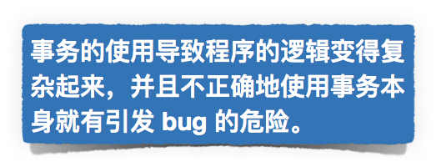
使用事务带来的代价
func acquire(client *redis.Client) bool {
client.Cmd("WATCH", lock_key)
current_value, _ := client.Cmd("GET", lock_key).Str()
if current_value == "" {
client.Cmd("MULTI")
client.Cmd("SET", lock_key, lock_value)
repl, _ := client.Cmd("EXEC").List()
if repl != nil {
return true
}
}
return false
}

Slide 78
带 NX 选项的 SET 命令
SET key value NX
只在键 key 不存在的情况下，将它的值设置为 value ，然后返回 OK；
如果键已经有值，那么放弃执行设置操作，并返回 nil 表示设置失败。
NX 代表 Not eXists , 该选项从 Redis 2.6.12 版本开始可用。

Slide 79
NX 选项的作用
func acquire(client *redis.Client) bool {
current_value, _ := client.Cmd("GET", lock_key).Str()
if current_value == "" {
client.Cmd("SET", lock_key, lock_value)
return true
} else {
return false
}
}
相当于在服务器里面以原子方式执行这两项操作

Slide 80
实现三 —— 使用带 NX 选项的 SET 命令
func acquire(client *redis.Client) bool {
repl, _ := client.Cmd("SET", lock_key, lock_value, "NX").Str()
return repl != ""
}
嘿，我在这儿！

Slide 81
客户端一
客户端二
开始
开始

Slide 82
客户端一
客户端二
开始
开始
SET LOCK_KEY NX
键尚未有值，设置成功

Slide 83
客户端一
客户端二
开始
开始
SET LOCK_KEY NX
键尚未有值，设置成功
成功获取锁

Slide 84
客户端一
客户端二
开始
开始
SET LOCK_KEY NX
键尚未有值，设置成功
键已经有值，设置失败
SET LOCK_KEY NX
成功获取锁

Slide 85
客户端一
客户端二
开始
开始
SET LOCK_KEY NX
键尚未有值，设置成功
键已经有值，设置失败
SET LOCK_KEY NX
成功获取锁
获取锁失败

Slide 86
在线用户统计器
online user counter

Slide 87
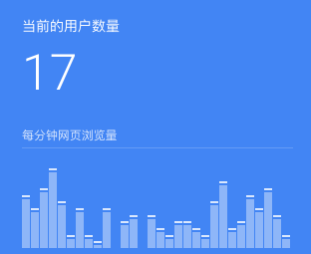


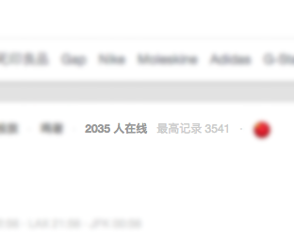
示例
analytics.google.com
panda.tv
bilibili.com
v2ex.com

Slide 88
方法一 —— 使用集合
当一个用户上线时，将它的用户名添加到记录在线用户的集合当中。

Slide 89

方法一 —— 使用集合
当一个用户上线时，将它的用户名添加到记录在线用户的集合当中。
“tom”
“peter”

Slide 90

方法一 —— 使用集合
当一个用户上线时，将它的用户名添加到记录在线用户的集合当中。
“tom”
“tom”
“peter”
“peter”
“jack”

Slide 91
需要用到的命令

Slide 92
需要用到的命令
SADD set element [element …]
将给定的元素添加到集合当中

Slide 93
需要用到的命令
SADD set element [element …]
将给定的元素添加到集合当中
SCARD set
获取集合的基数，也即是集合包含的元素数量

Slide 94
需要用到的命令
SADD set element [element …]
将给定的元素添加到集合当中
SCARD set
获取集合的基数，也即是集合包含的元素数量
SISMEMBER set element
检查给定的元素是否存在于集合当中，是的话返回 1 ，不是的话返回 0

Slide 95
实现代码
const online_user_set = "ONLINE_USER_SET"
func set_online(client *redis.Client, user string) {
client.Cmd("SADD", online_user_set, user)
}
func count_online(client *redis.Client) int64 {
repl, _ := client.Cmd("SCARD", online_user_set).Int64()
return repl
}
func is_online_or_not(client *redis.Client, user string) bool {
repl, _ := client.Cmd("SISMEMBER", online_user_set, user).Int()
return repl == 1
}

Slide 96
实现代码
const online_user_set = "ONLINE_USER_SET"
func set_online(client *redis.Client, user string) {
client.Cmd("SADD", online_user_set, user)
}
func count_online(client *redis.Client) int64 {
repl, _ := client.Cmd("SCARD", online_user_set).Int64()
return repl
}
func is_online_or_not(client *redis.Client, user string) bool {
repl, _ := client.Cmd("SISMEMBER", online_user_set, user).Int()
return repl == 1
}
把用户名添加至集合

Slide 97
实现代码
const online_user_set = "ONLINE_USER_SET"
func set_online(client *redis.Client, user string) {
client.Cmd("SADD", online_user_set, user)
}
func count_online(client *redis.Client) int64 {
repl, _ := client.Cmd("SCARD", online_user_set).Int64()
return repl
}
func is_online_or_not(client *redis.Client, user string) bool {
repl, _ := client.Cmd("SISMEMBER", online_user_set, user).Int()
return repl == 1
}
把用户名添加至集合
获取集合基数

Slide 98
实现代码
const online_user_set = "ONLINE_USER_SET"
func set_online(client *redis.Client, user string) {
client.Cmd("SADD", online_user_set, user)
}
func count_online(client *redis.Client) int64 {
repl, _ := client.Cmd("SCARD", online_user_set).Int64()
return repl
}
func is_online_or_not(client *redis.Client, user string) bool {
repl, _ := client.Cmd("SISMEMBER", online_user_set, user).Int()
return repl == 1
}
把用户名添加至集合
获取集合基数
检查用户是否存在于集合当中

Slide 99
问题

Slide 100
问题
集合的体积将随着元素的增加而增加，集合包含的元素越多，每个元素的体积越大，集合的体积也就越大。

Slide 101
问题
集合的体积将随着元素的增加而增加，集合包含的元素越多，每个元素的体积越大，集合的体积也就越大。
假设平均每个用户的名字长度为 10 字节，那么：
拥有一百万用户的网站每天需要使用 10 MB 内存去储存在线用户统计信息
拥有一千万用户的网站每天需要使用 100 MB 内存去储存在线用户统计信息

Slide 102
问题
集合的体积将随着元素的增加而增加，集合包含的元素越多，每个元素的体积越大，集合的体积也就越大。
假设平均每个用户的名字长度为 10 字节，那么：
拥有一百万用户的网站每天需要使用 10 MB 内存去储存在线用户统计信息
拥有一千万用户的网站每天需要使用 100 MB 内存去储存在线用户统计信息
如果我们把这些信息储存一年，那么：
拥有一百万用户的网站每年需要为此使用 3.65 GB 内存
拥有一千万用户的网站每年需要为此使用 36.5 GB 内存

Slide 103
问题
集合的体积将随着元素的增加而增加，集合包含的元素越多，每个元素的体积越大，集合的体积也就越大。
假设平均每个用户的名字长度为 10 字节，那么：
拥有一百万用户的网站每天需要使用 10 MB 内存去储存在线用户统计信息
拥有一千万用户的网站每天需要使用 100 MB 内存去储存在线用户统计信息
如果我们把这些信息储存一年，那么：
拥有一百万用户的网站每年需要为此使用 3.65 GB 内存
拥有一千万用户的网站每年需要为此使用 36.5 GB 内存
除此之外，因为使用 Redis 储存信息还有一些额外的消耗（overhead），所以实际的内存占用数量将比这个估算值更高。

Slide 104
方法二 —— 使用位图
为每个用户创建一个相对应的数字 ID ，当一个用户上线时，使用他的 ID 作为索引，将位图指定索引上的二进制位设置为 1 。

Slide 105
方法二 —— 使用位图
为每个用户创建一个相对应的数字 ID ，当一个用户上线时，使用他的 ID 作为索引，将位图指定索引上的二进制位设置为 1 。
用户名
“peter”

Slide 106
方法二 —— 使用位图
为每个用户创建一个相对应的数字 ID ，当一个用户上线时，使用他的 ID 作为索引，将位图指定索引上的二进制位设置为 1 。
用户名
“peter”
ID
10086

Slide 107
方法二 —— 使用位图
为每个用户创建一个相对应的数字 ID ，当一个用户上线时，使用他的 ID 作为索引，将位图指定索引上的二进制位设置为 1 。
用户名
“peter”
ID
10086
索引 | 0 | 1 |  |  | 10085 | 10086 | 10087 |  |  | N-1 | N
位 | 0 | 1 | … |  | 0 | 1 | 1 | … |  | 1 | 0

Slide 108
需要用到的命令

Slide 109
需要用到的命令
SETBIT bitmap index value
将位图指定索引上的二进制位设置为给定的值

Slide 110
需要用到的命令
SETBIT bitmap index value
将位图指定索引上的二进制位设置为给定的值
GETBIT bitmap index
获取位图指定索引上的二进制位

Slide 111
需要用到的命令
SETBIT bitmap index value
将位图指定索引上的二进制位设置为给定的值
GETBIT bitmap index
获取位图指定索引上的二进制位
BITCOUNT bitmap
统计位图中值为 1 的二进制位的数量

Slide 112
实现代码
const online_user_bitmap = "ONLINE_USER_BITMAP"
func set_online(client *redis.Client, user_id int64) {
client.Cmd("SETBIT", online_user_bitmap, user_id, 1)
}
func count_online(client *redis.Client) int64 {
repl, _ := client.Cmd("BITCOUNT", online_user_bitmap).Int64()
return repl
}
func is_online_or_not(client *redis.Client, user_id int64) bool {
repl, _ := client.Cmd("GETBIT", online_user_bitmap, user_id).Int()
return repl == 1
}

Slide 113
实现代码
const online_user_bitmap = "ONLINE_USER_BITMAP"
func set_online(client *redis.Client, user_id int64) {
client.Cmd("SETBIT", online_user_bitmap, user_id, 1)
}
func count_online(client *redis.Client) int64 {
repl, _ := client.Cmd("BITCOUNT", online_user_bitmap).Int64()
return repl
}
func is_online_or_not(client *redis.Client, user_id int64) bool {
repl, _ := client.Cmd("GETBIT", online_user_bitmap, user_id).Int()
return repl == 1
}
设置二进制位

Slide 114
实现代码
const online_user_bitmap = "ONLINE_USER_BITMAP"
func set_online(client *redis.Client, user_id int64) {
client.Cmd("SETBIT", online_user_bitmap, user_id, 1)
}
func count_online(client *redis.Client) int64 {
repl, _ := client.Cmd("BITCOUNT", online_user_bitmap).Int64()
return repl
}
func is_online_or_not(client *redis.Client, user_id int64) bool {
repl, _ := client.Cmd("GETBIT", online_user_bitmap, user_id).Int()
return repl == 1
}
设置二进制位
统计值为 1 的二进制位数量

Slide 115
实现代码
const online_user_bitmap = "ONLINE_USER_BITMAP"
func set_online(client *redis.Client, user_id int64) {
client.Cmd("SETBIT", online_user_bitmap, user_id, 1)
}
func count_online(client *redis.Client) int64 {
repl, _ := client.Cmd("BITCOUNT", online_user_bitmap).Int64()
return repl
}
func is_online_or_not(client *redis.Client, user_id int64) bool {
repl, _ := client.Cmd("GETBIT", online_user_bitmap, user_id).Int()
return repl == 1
}
设置二进制位
统计值为 1 的二进制位数量
检查指定二进制位的值

Slide 116
改进
虽然位图的体积仍然会随着用户数量的增多而变大，但因为记录每个用户所需的内存数量从原来的平均 10 字节变成了 1 位，所以实现方法二将节约大量内存。

Slide 117
改进
虽然位图的体积仍然会随着用户数量的增多而变大，但因为记录每个用户所需的内存数量从原来的平均 10 字节变成了 1 位，所以实现方法二将节约大量内存。
储存一天用户在线信息所需的内存数量：
一百万人，125 KB ；
一千万人， 1250 KB = 1.25 MB ；

Slide 118
改进
虽然位图的体积仍然会随着用户数量的增多而变大，但因为记录每个用户所需的内存数量从原来的平均 10 字节变成了 1 位，所以实现方法二将节约大量内存。
储存一天用户在线信息所需的内存数量：
一百万人，125 KB ；
一千万人， 1250 KB = 1.25 MB ；
储存一年用户在线信息所需的内存数量：
一百万人，45.625 MB
一千万人，456.25 MB

Slide 119
方法三 —— 使用 HyperLogLog
当一个用户上线时，使用统计在线用户数量的 HyperLogLog 对其进行计数。

Slide 120
方法三 —— 使用 HyperLogLog
当一个用户上线时，使用统计在线用户数量的 HyperLogLog 对其进行计数。
“jack”

Slide 121
方法三 —— 使用 HyperLogLog
当一个用户上线时，使用统计在线用户数量的 HyperLogLog 对其进行计数。
HyperLogLog 算法
“jack”

Slide 122
方法三 —— 使用 HyperLogLog
当一个用户上线时，使用统计在线用户数量的 HyperLogLog 对其进行计数。
010010101010010101010010101000101010010010101010010101010010
HyperLogLog 算法
“jack”

Slide 123
方法三 —— 使用 HyperLogLog
当一个用户上线时，使用统计在线用户数量的 HyperLogLog 对其进行计数。
010010101010010101010010101000101010010010101010010101010010
HyperLogLog 算法
“jack”
32+1

Slide 124
需要用到的命令

Slide 125
需要用到的命令
PFADD hll element [element …]
使用 HyperLogLog 对给定元素进行计数

Slide 126
需要用到的命令
PFADD hll element [element …]
使用 HyperLogLog 对给定元素进行计数
PFCOUNT hll
获取 HyperLogLog 的近似基数，也即是基数的估算值

Slide 127
需要用到的命令
PFADD hll element [element …]
使用 HyperLogLog 对给定元素进行计数
PFCOUNT hll
获取 HyperLogLog 的近似基数，也即是基数的估算值
缺陷：因为 HyperLogLog 的概率性质，我们无法准确地知道特定的一个用户是否在线，换句话说，这个实现只能给出在线用户的数量，无法检测用户是否在线。

Slide 128
实现代码
const online_user_hll = "ONLINE_USER_HLL"
func set_online(client *redis.Client, user string) {
client.Cmd("PFADD", online_user_hll, user)
}
func count_online(client *redis.Client) int64 {
repl, _ := client.Cmd("PFCOUNT", online_user_hll).Int64()
return repl
}

Slide 129
实现代码
const online_user_hll = "ONLINE_USER_HLL"
func set_online(client *redis.Client, user string) {
client.Cmd("PFADD", online_user_hll, user)
}
func count_online(client *redis.Client) int64 {
repl, _ := client.Cmd("PFCOUNT", online_user_hll).Int64()
return repl
}
对用户进行计数

Slide 130
实现代码
const online_user_hll = "ONLINE_USER_HLL"
func set_online(client *redis.Client, user string) {
client.Cmd("PFADD", online_user_hll, user)
}
func count_online(client *redis.Client) int64 {
repl, _ := client.Cmd("PFCOUNT", online_user_hll).Int64()
return repl
}
对用户进行计数
获取近似基数

Slide 131
三种实现的内存消耗对比
规模/实现 | 集合 | 位图 | HyperLogLog
一百万，一天
一千万，一天
一百万，一年
一千万，一年

Slide 132
三种实现的内存消耗对比
规模/实现 | 集合 | 位图 | HyperLogLog
一百万，一天 | 10 MB
一千万，一天 | 100 MB
一百万，一年 | 3.65 GB
一千万，一年 | 36.5 GB

Slide 133
三种实现的内存消耗对比
规模/实现 | 集合 | 位图 | HyperLogLog
一百万，一天 | 10 MB | 125 KB
一千万，一天 | 100 MB | 1.25 MB
一百万，一年 | 3.65 GB | 45.625 MB
一千万，一年 | 36.5 GB | 456.25 MB

Slide 134
三种实现的内存消耗对比
规模/实现 | 集合 | 位图 | HyperLogLog
一百万，一天 | 10 MB | 125 KB | 12 KB
一千万，一天 | 100 MB | 1.25 MB | 12 KB
一百万，一年 | 3.65 GB | 45.625 MB | 4.32 MB
一千万，一年 | 36.5 GB | 456.25 MB | 4.32 MB

Slide 135
自动补全
autocomplete

Slide 136
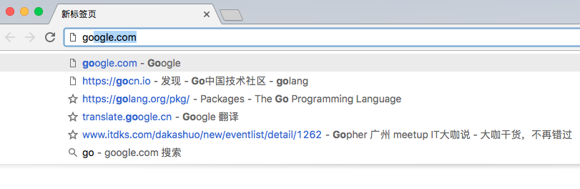
示例

Slide 137
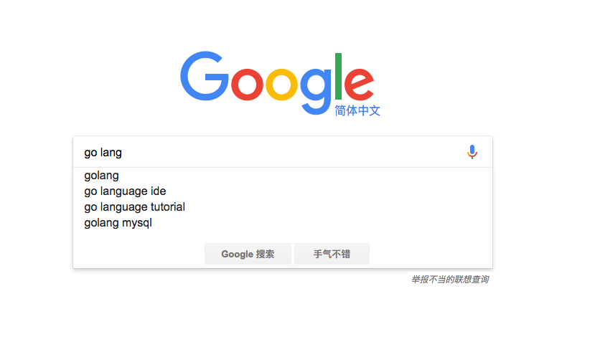
示例

Slide 138
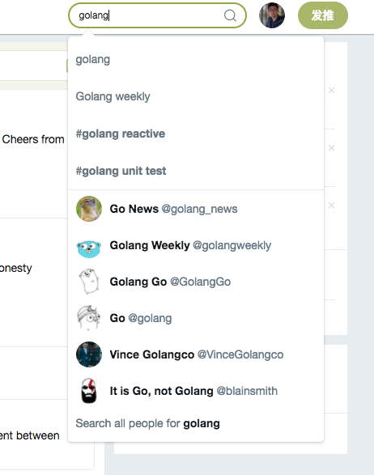
示例

Slide 139
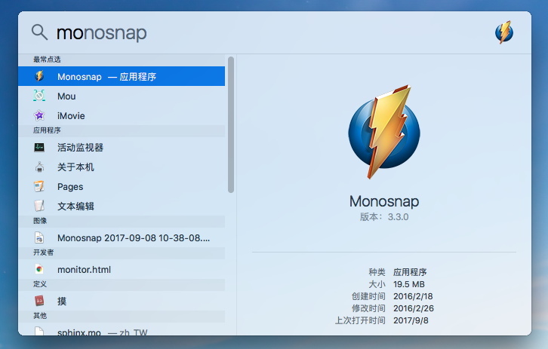
示例

Slide 140
原理解释

Slide 141
原理解释
> go

Slide 142
原理解释
> go
“google”
“gmail”
“gopher”
“great”
“guide”

Slide 143
原理解释
> go
“google”
“gmail”
“gopher”
“great”
“guide”
输入与候选结果

Slide 144
原理解释
> go
“google”
“gmail”
“gopher”
“great”
“guide”
w1, “google”
w2, “gmail”
w3, “gopher”
w4, “great”
w5, “guide”
输入与候选结果
权重与候选结果

Slide 145
原理解释
分值 | 成员
w1 | “google”
w2 | “gmail”
w3 | “gopher”
w4 | “great”
w5 | “guide”
> go
“google”
“gmail”
“gopher”
“great”
“guide”
w1, “google”
w2, “gmail”
w3, “gopher”
w4, “great”
w5, “guide”
输入与候选结果
权重与候选结果
使用有序集合储存权重表

Slide 146
构建权重表

Slide 147
构建权重表
分值 | 成员
320 | “google”
300 | “gmail”
278 | “great”
277 | “gopher”
210 | “guide”
现有的权重表

Slide 148
构建权重表
分值 | 成员
320 | “google”
300 | “gmail”
278 | “great”
277 | “gopher”
210 | “guide”
> gopher
> gopher
> gopher
现有的权重表
获得三个新的输入

Slide 149
构建权重表
分值 | 成员
320 | “google”
300 | “gmail”
278 | “great”
277 | “gopher”
210 | “guide”
分值 | 成员
320 | “google”
300 | “gmail”
280 | “gopher”
278 | “great”
210 | “guide”
> gopher
> gopher
> gopher
现有的权重表
获得三个新的输入
根据输入更新权重

Slide 150
构建多个权重表

Slide 151
构建多个权重表
> gopher
根据输入

Slide 152
构建多个权重表
”g“
”go“
”gop“
”goph“
”gophe“
”gopher“
> gopher
根据输入
枚举出字符串的组成排列

Slide 153
构建多个权重表
分值 | 成员
320 | “google”
300 | “gmail”
280 | “gopher”
278 | “great”
210 | “guide”
”g“
”go“
”gop“
”goph“
”gophe“
”gopher“
> gopher
+1
根据输入
枚举出字符串的组成排列
根据排列对各个权重表进行更新

Slide 154
补全过程

Slide 155
补全过程
> g

Slide 156
补全过程
分值 | 成员
320 | “google”
300 | “gmail”
280 | “gopher”
278 | “great”
210 | “guide”
> g

Slide 157
补全过程
分值 | 成员
320 | “google”
300 | “gmail”
280 | “gopher”
278 | “great”
210 | “guide”
> g
> go

Slide 158
补全过程
分值 | 成员
320 | “google”
300 | “gmail”
280 | “gopher”
278 | “great”
210 | “guide”
分值 | 成员
320 | “google”
280 | “gopher”
255 | “goodbye”
230 | “gold”
188 | “gossip”
> g
> go

Slide 159
补全过程
分值 | 成员
320 | “google”
300 | “gmail”
280 | “gopher”
278 | “great”
210 | “guide”
分值 | 成员
320 | “google”
280 | “gopher”
255 | “goodbye”
230 | “gold”
188 | “gossip”
> g
> go
> gop

Slide 160
补全过程
分值 | 成员
320 | “google”
300 | “gmail”
280 | “gopher”
278 | “great”
210 | “guide”
分值 | 成员
320 | “google”
280 | “gopher”
255 | “goodbye”
230 | “gold”
188 | “gossip”
分值 | 成员
280 | “gopher”
255 | “gopak”
232 | “gopher hold”
180 | “gopura”
75 | “gophering“
> g
> go
> gop

Slide 161
需要用到的命令

Slide 162
需要用到的命令
ZINCRBY zset increment member
对给定成员的分值执行自增操作

Slide 163
需要用到的命令
ZINCRBY zset increment member
对给定成员的分值执行自增操作
ZREVRANGE zset start end [WITHSCORES]
按照分值从大到小的顺序，从有序集合里面获取指定索引范围内的成员

Slide 164
实现代码
const autocomplete = "autocomplete::"
func feed(client *redis.Client, content string, weight int) {
for i, _ := range content {
segment := content[:i+1]
key := autocomplete + segment
client.Cmd("ZINCRBY", key, weight, content)
}
}
func hint(client *redis.Client, prefix string, count int) []string {
key := autocomplete + prefix
result, _ := client.Cmd("ZREVRANGE", key, 0, count-1).List()
return result
}

Slide 165
实现代码
const autocomplete = "autocomplete::"
func feed(client *redis.Client, content string, weight int) {
for i := range content {
segment := content[:i+1]
key := autocomplete + segment
client.Cmd("ZINCRBY", key, weight, content)
}
}
func hint(client *redis.Client, prefix string, count int) []string {
key := autocomplete + prefix
result, _ := client.Cmd("ZREVRANGE", key, 0, count-1).List()
return result
}
枚举字符串组成排列

Slide 166
实现代码
const autocomplete = "autocomplete::"
func feed(client *redis.Client, content string, weight int) {
for i := range content {
segment := content[:i+1]
key := autocomplete + segment
client.Cmd("ZINCRBY", key, weight, content)
}
}
func hint(client *redis.Client, prefix string, count int) []string {
key := autocomplete + prefix
result, _ := client.Cmd("ZREVRANGE", key, 0, count-1).List()
return result
}
拼接出各个权重表的键名
枚举字符串组成排列

Slide 167
实现代码
const autocomplete = "autocomplete::"
func feed(client *redis.Client, content string, weight int) {
for i := range content {
segment := content[:i+1]
key := autocomplete + segment
client.Cmd("ZINCRBY", key, weight, content)
}
}
func hint(client *redis.Client, prefix string, count int) []string {
key := autocomplete + prefix
result, _ := client.Cmd("ZREVRANGE", key, 0, count-1).List()
return result
}
拼接出各个权重表的键名
枚举字符串组成排列
对各个权重表进行更新

Slide 168
实现代码
const autocomplete = "autocomplete::"
func feed(client *redis.Client, content string, weight int) {
for i := range content {
segment := content[:i+1]
key := autocomplete + segment
client.Cmd("ZINCRBY", key, weight, content)
}
}
func hint(client *redis.Client, prefix string, count int) []string {
key := autocomplete + prefix
result, _ := client.Cmd("ZREVRANGE", key, 0, count-1).List()
return result
}
拼接出各个权重表的键名
枚举字符串组成排列
对各个权重表进行更新
拼接出权重表的键名

Slide 169
实现代码
const autocomplete = "autocomplete::"
func feed(client *redis.Client, content string, weight int) {
for i := range content {
segment := content[:i+1]
key := autocomplete + segment
client.Cmd("ZINCRBY", key, weight, content)
}
}
func hint(client *redis.Client, prefix string, count int) []string {
key := autocomplete + prefix
result, _ := client.Cmd("ZREVRANGE", key, 0, count-1).List()
return result
}
拼接出各个权重表的键名
枚举字符串组成排列
对各个权重表进行更新
拼接出权重表的键名
按权重从大到小获取候选结果

Slide 170
总结

Slide 171
总结
Go 和 Redis 都是简单且强大的工具，组合使用它们能够轻而易举地解决很多过去非常难以实现或者需要很多代码才能实现的特性（又黑我大 JAVA ，放学别走！）。

Slide 172
总结
Go 和 Redis 都是简单且强大的工具，组合使用它们能够轻而易举地解决很多过去非常难以实现或者需要很多代码才能实现的特性（又黑我大 JAVA ，放学别走！）。
在构建程序的时候一定要确保程序的正确性和安全性，虽然为了保证这两点常常会使得程序变得复杂，但有时候工具本身也会提供一些鱼和熊掌兼得的方案。

Slide 173
总结
Go 和 Redis 都是简单且强大的工具，组合使用它们能够轻而易举地解决很多过去非常难以实现或者需要很多代码才能实现的特性（又黑我大 JAVA ，放学别走！）。
在构建程序的时候一定要确保程序的正确性和安全性，虽然为了保证这两点常常会使得程序变得复杂，但有时候工具本身也会提供一些鱼和熊掌兼得的方案。
解决一个问题通常会有很多不同的方式可选，但我们必须对正在使用的工具足够熟悉，才能找到这些方法。

Slide 174
总结
Go 和 Redis 都是简单且强大的工具，组合使用它们能够轻而易举地解决很多过去非常难以实现或者需要很多代码才能实现的特性（又黑我大 JAVA ，放学别走！）。
在构建程序的时候一定要确保程序的正确性和安全性，虽然为了保证这两点常常会使得程序变得复杂，但有时候工具本身也会提供一些鱼和熊掌兼得的方案。
解决一个问题通常会有很多不同的方式可选，但我们必须对正在使用的工具足够熟悉，才能找到这些方法。
最后，不同实现的效率和功能通常也会有所不同，我们要根据自身的情况进行选择，不要盲目的相信所谓的“最优解”。

Slide 175
多谢大家，得闲饮茶！
thank you!

Slide 176
©黄健宏, 2017 · 保留所有权利，禁止未经许可的转载和商用

